Slide 1


Slide 2
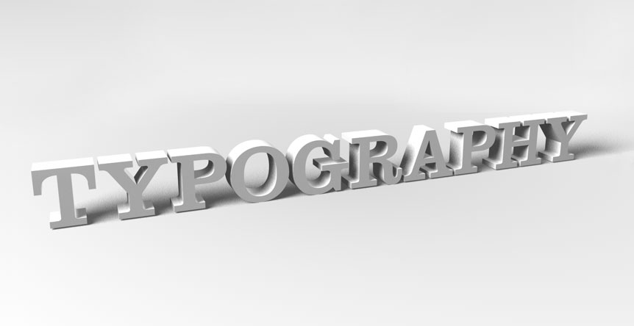
Tipografi Lanjut / Typography for Application
Making Font/Typography
Tipografi Lanjut / Typography for Application
Ratno suprapto, M.Ds
Minggu #14

Slide 3
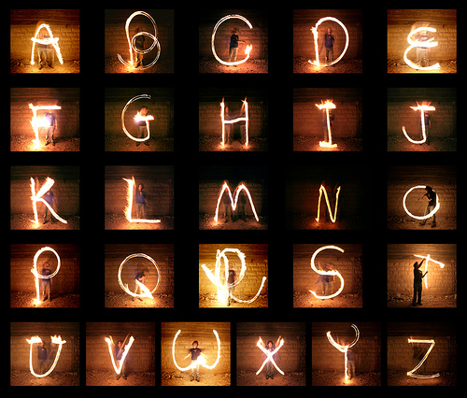
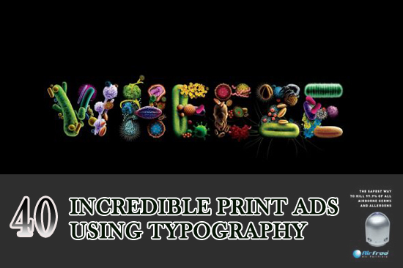
Membuat font/tipografi merupakan salah satu bagian dalam dunia desain komunikasi visual.
Tipografi Lanjut / Typography for Application
Begitu banyak komunikasi yang menggunakan font sebagai salah satu aspkek yang sangat penting.
Tipografi Lanjut / Typography for Application
Ratno suprapto, M.Ds
Minggu #14

Slide 4
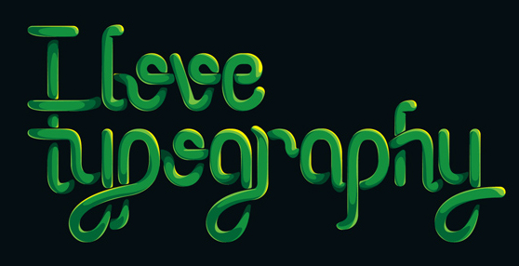
Menggunakan font/tipografi yang sudah ada (reguler font) memang memudahkan dalam peroses perancangan, Tapi menggunakan font yang dirancang sendiri (custom font) dapat memberikan nilai lebih dalam aspek estetika.
Tipografi Lanjut / Typography for Application
Tipografi Lanjut / Typography for Application
Ratno suprapto, M.Ds
Minggu #14

Slide 5
8 Rules for Creating Effective Typography
Tipografi Lanjut / Typography for Application
Tipografi Lanjut / Typography for Application
Ratno suprapto, M.Ds
Minggu #14

Slide 6
1 Pelajari Dasar (Learn the Basics)
Langkah pertama menuju tipografi yang lebih efektif adalah dengan belajar sedikit tentang seni. Jika Anda tidak terbiasa dengan konsep itu, Anda mungkin berpikir bahwa tipografi harus menjadi disiplin yang cukup sederhana.
Tentunya, jika Anda tahu alfabet Anda telah memenangkan setengah hak pertempuran?
Semua yang tersisa dalam kontek tipografi adalah hanya mengubah tampilannya sedikit dan Anda telah mendapatkan font! Pada kenyataannya, tipografi cukup rumit.
Tipografi Lanjut / Typography for Application
Tipografi Lanjut / Typography for Application
Ratno suprapto, M.Ds
Minggu #14

Slide 7
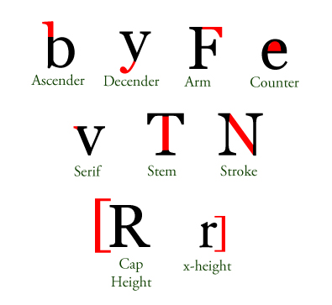
Anatomi tipografi melibatkan jargon yang sangat spesifik, pengukuran yang tepat dan standar umum yang harus diketahui dan dihargai. Seperti berbagai bentuk desain.
Tipografi Lanjut / Typography for Application
Tipografi Lanjut / Typography for Application
Ratno suprapto, M.Ds
Minggu #14

Slide 8
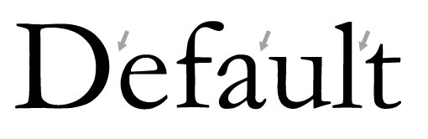
2 Perhatikan Kerning Anda (Kerning)
kerning adalah sesuatu yang berarti luas untuk seorang desainer. Satu hal yang harus dikuasai dalam tipografi adalah kerning.
Apa itu kerning?
Kerning melibatkan penyesuaian jarak antara dua huruf dalam font tertentu.
Tipografi Lanjut / Typography for Application
Tipografi Lanjut / Typography for Application
Ratno suprapto, M.Ds
Minggu #14

Slide 9
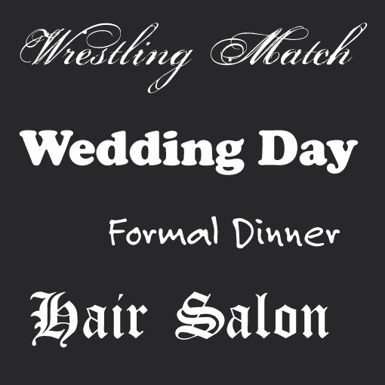
3. Sadari bahwa Font sebagai alat Komunikasi
(Be Aware of Font Communication)
Pemilihan font bukan proses yang sewenang-wenang. Alasannya adalah bahwa ada sifat dan karakter yang melekat terkait dengan jenis tertentu dari font.
Tipografi Lanjut / Typography for Application
Tipografi Lanjut / Typography for Application
Ratno suprapto, M.Ds
Minggu #14

Slide 10
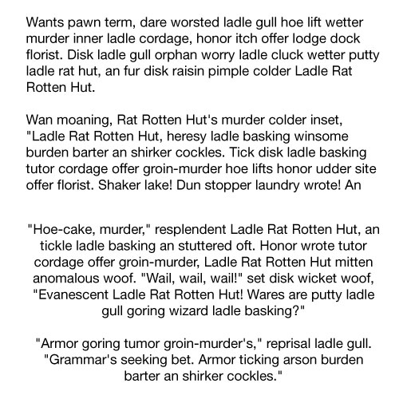
4. Keselarasan (Alignment)
Keselarasan merupakan konsep yang sangat penting dalam tipografi.
Tipografi Lanjut / Typography for Application
Tipografi Lanjut / Typography for Application
Ratno suprapto, M.Ds
Minggu #14

Slide 11
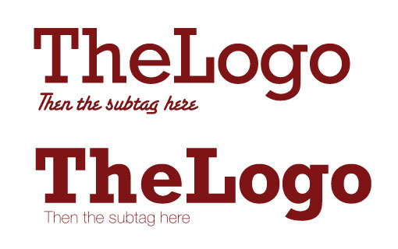
5. Pilih Font Lanjutan yang Baik
(Choose a Good Secondary Font)
Setelah Anda telah memilih jenis huruf utama, langkah berikutnya adalah memilih font lain yang akan mempertegas aksen itu. Hal ini sebagai ‘lawan’ font yang akan membedakan dengan pilihan utama.
Tipografi Lanjut / Typography for Application
Tipografi Lanjut / Typography for Application
Ratno suprapto, M.Ds
Minggu #14

Slide 12
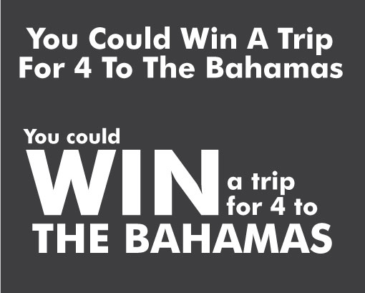
6. Ukuran (Size Matters)
Salah satu hal yang dapat di pelajari dalam membuat media komunikasi adalah headline harus dapat dibaca langsung oleh pembaca.
Anda punya satu atau dua detik di terbaik untuk mendapatkan perhatian seseorang dalam dunia cetak.
Jika Anda melewatkan kesempatan itu, Anda telah kehilangan pelanggan potensial Anda.
Tipografi Lanjut / Typography for Application
Tipografi Lanjut / Typography for Application
Ratno suprapto, M.Ds
Minggu #14

Slide 13
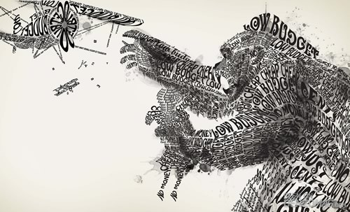
7. Gunakan Tipografi Sebagai Art (Use Typography As Art)
Berhenti berpikir bahwa tipografi hanya sebagai berita utama dan body copy dan mulai memikirkan hal itu sebagai elemen desain. Tipografi dirancang karena memiliki estetika yang dapat menjadi aset berharga untuk desain Anda.
Tipografi Lanjut / Typography for Application
Tipografi Lanjut / Typography for Application
Ratno suprapto, M.Ds
Minggu #14

Slide 14
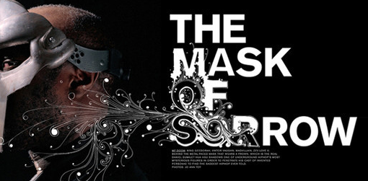
8. Cari Inspirasi Baik (Find Good Inspiration)
Cara terbaik untuk belajar membuat tipografi yang efektif dan menarik adalah untuk menemukan dan mempelajari beberapa contoh yang sudah ada.
Tipografi Lanjut / Typography for Application
Tipografi Lanjut / Typography for Application
Ratno suprapto, M.Ds
Minggu #14

Slide 15
CONTOH
CUSTOM TYPOGRAPHY
Tipografi Lanjut / Typography for Application
Tipografi Lanjut / Typography for Application
Ratno suprapto, M.Ds
Minggu #14

Slide 16
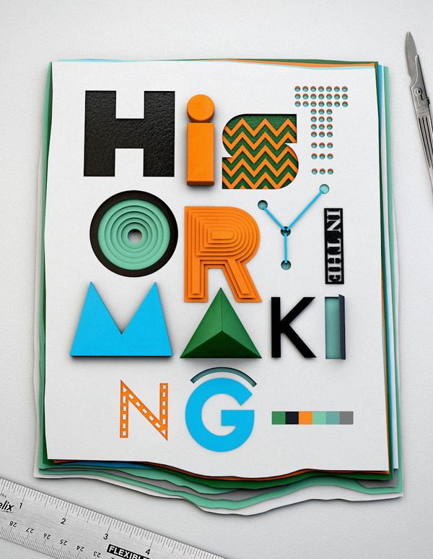
Tipografi Lanjut / Typography for Application
Tipografi Lanjut / Typography for Application
Ratno suprapto, M.Ds
Minggu #14

Slide 17

Tipografi Lanjut / Typography for Application
Tipografi Lanjut / Typography for Application
Ratno suprapto, M.Ds
Minggu #14

Slide 18
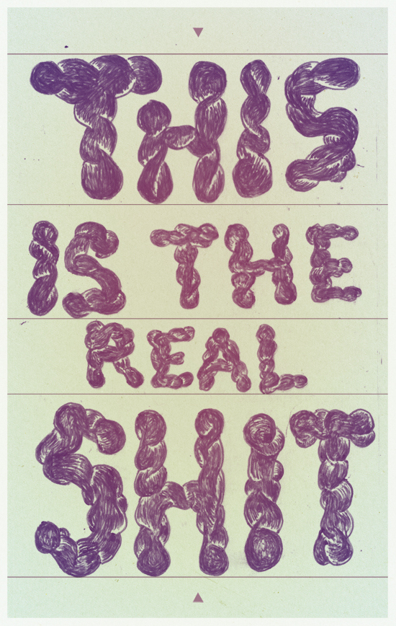
Tipografi Lanjut / Typography for Application
Tipografi Lanjut / Typography for Application
Ratno suprapto, M.Ds
Minggu #14

Slide 19
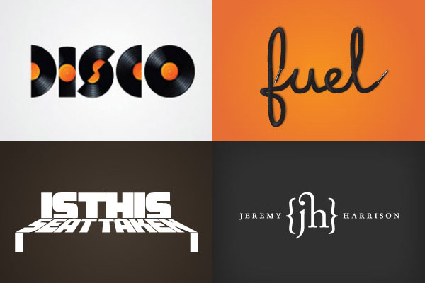
Tipografi Lanjut / Typography for Application
Tipografi Lanjut / Typography for Application
Ratno suprapto, M.Ds
Minggu #14

Slide 20
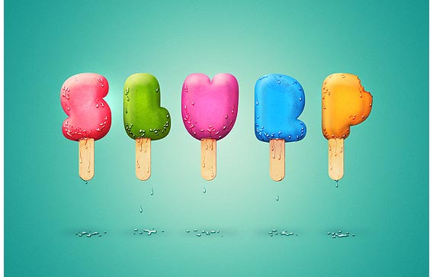
Tipografi Lanjut / Typography for Application
Tipografi Lanjut / Typography for Application
Ratno suprapto, M.Ds
Minggu #14

Slide 21
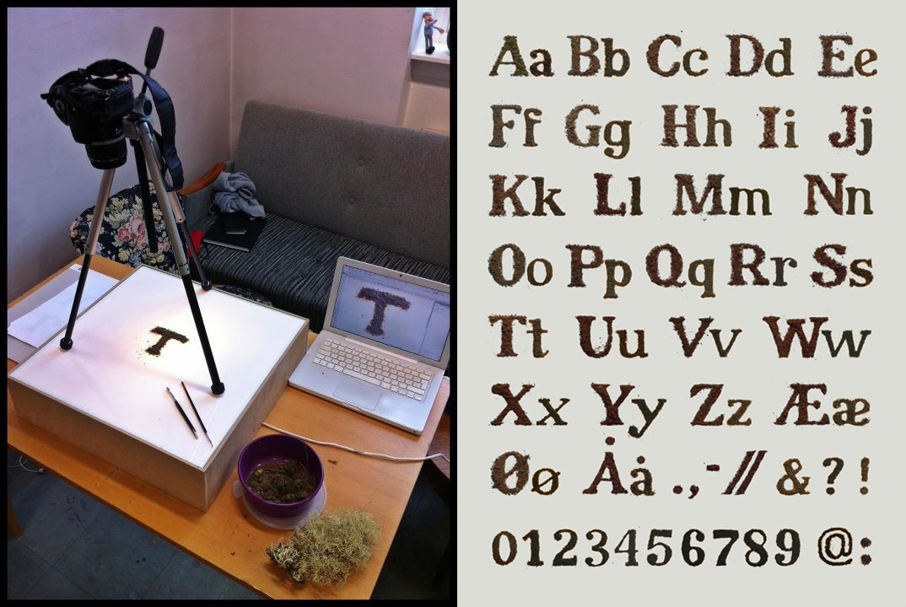
Tipografi Lanjut / Typography for Application
Tipografi Lanjut / Typography for Application
Ratno suprapto, M.Ds
Minggu #14

Slide 22

Tipografi Lanjut / Typography for Application
Tipografi Lanjut / Typography for Application
Ratno suprapto, M.Ds
Minggu #14

Slide 23
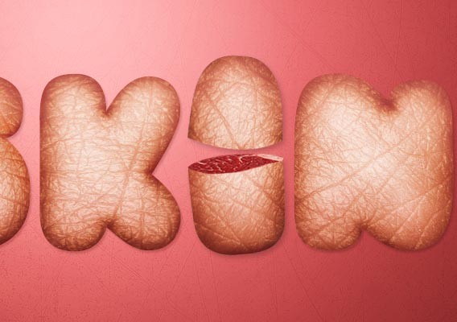
Tipografi Lanjut / Typography for Application
Tipografi Lanjut / Typography for Application
Ratno suprapto, M.Ds
Minggu #14

Slide 24
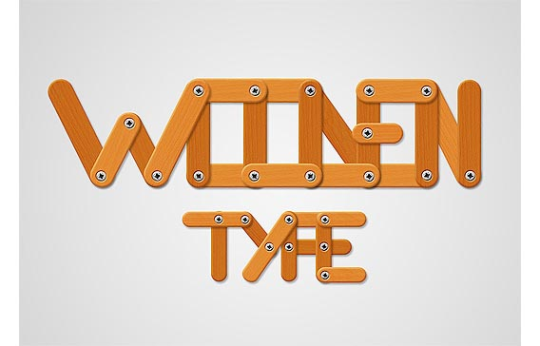
Tipografi Lanjut / Typography for Application
Tipografi Lanjut / Typography for Application
Ratno suprapto, M.Ds
Minggu #14

Slide 25

Tipografi Lanjut / Typography for Application
Tipografi Lanjut / Typography for Application
Ratno suprapto, M.Ds
Minggu #14

Slide 26
TUGAS: MAKING CUSTOM TYPOGRAPHY
Buatlah suatu perancangan font baru yang bersifat display typography (hanya satu jenis font saja), yang di reduksi dari penggabungan:
Font Dasar (huruf yang sudah ada)
Ikon/objek seperti: Benda, Tumbuhan, manusia dan binatang (pilih salah satu objeknya)
Gabungkan keduanya sehingga membuat bentuk font baru.
Huruf yang dirancang dari A-Z dan 0-9 serta simbol2 huruf lainnya.
Aplikasikan hasil font baru ke POSTER yang mempromosikan budaya dan wisata di Indonesia.
Ukuran 40 x 60 cm (poster)
Tipografi Lanjut / Typography for Application
Tipografi Lanjut / Typography for Application
Ratno suprapto, M.Ds
Minggu #14

